Slide 1
Estruturas de Decisão Simples
Lógica de Programação

Slide 2
Estruturas de decisão
Estruturas de seleção ou condicionais;
Há uma decisão a ser tomada, com base em uma condição pré-estabelecida;
O algoritmo decide entre dois caminhos possíveis qual ele irá executar.
A estrutura de decisão pode ser simples, encadeada ou composta.

Slide 3
Estrutura de decisão simples
Executa um comando ou bloco de comandos se a condição for verdadeira.
Se a condição for falsa, a estrutura é finalizada sem executar comandos.
O comando básico que define a estrutura de decisão é representado pela palavra reservada SE.

Slide 4
Exemplo
INICIO acordar SE fizer sol ENTÃO Ir à praia FIM SE FIMALGORITMO

Slide 5
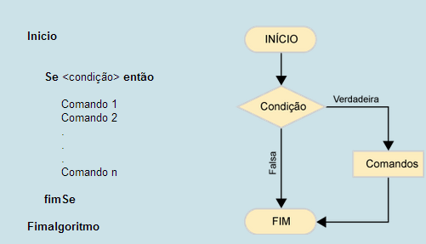
Sintaxe

Slide 6
Estrutura de seleção simples
O termo condição, nessa estrutura, representa uma expressão lógica.
Você deve recordar que uma expressão lógica só pode assumir dois possíveis resultados: verdadeiro ou falso.
Esse resultado, na estrutura de decisão, determina qual caminho o algoritmo vai escolher.

Slide 7
Exemplo: Aprovado?
algoritmo "calcula média com desvio“ var nota1:real nota2:real media:real inicio escreval ("Digite o valor da primeira nota:") leia (nota1) escreval ("Digite o valor da segunda nota:") leia (nota2) media <- (nota1 + nota2)/2 escreval ("A média é =",media)
se media >= 7 entao escreval ("Aluno aprovado!") fimse
fimalgoritmo

Slide 8
Estrutura de seleção simples
Da mesma forma que o algoritmo tem um início e um fim, a estrutura de decisão também deve ser devidamente inicializada e finalizada.

Slide 9
Atividade
Elabore um algoritmo que leia um número e informe se ele é par.

Slide 10
Estrutura de decisão simples encadeada
INICIO acordar SE fizer sol ENTÃO SE tiver dinheiro ENTÃO
Ir à praia FIM SE FIM SE FIM

Slide 11
Estrutura de decisão simples encadeada
Para atender a duas ou mais condições simultâneas, utilizamos a estrutura de decisão encadeada, que podemos chamar de SE encadeados ou SE aninhados.

Slide 12
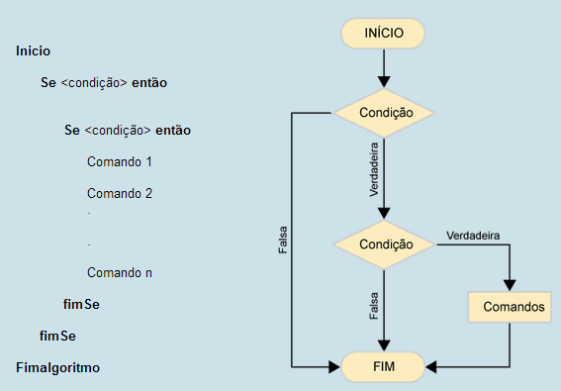
Estrutura de decisão simples encadeada

Slide 13
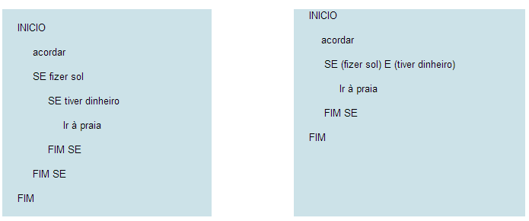
O que cada um dos algoritmos abaixo faz?

Slide 14
Estrutura de decisão simples encadeada
Existem, porém, casos de estruturas encadeadas que NÃO PODEM ser substituídas por combinações de expressões lógicas.
Isso ocorre quando, após o teste da primeira condição, há algum comando, ou bloco de comandos, que deve ser executado antes do teste da condição seguinte.
SE fizer sol ENTÃO eu vou à praia SE tiver muita gente lá ENTAO Eu vou ao clube FIMSE FIMSE

Slide 15
Exemplo: Quadrado
algoritmo "quadrado do dobro" var num, dobro, quadrado : inteiro inicio escreval ("Digite um número:") leia (num) se num % 2 = 0 entao dobro <- num * 2 escreval ("O dobro do número digitado é: ",dobro) se dobro < 10 entao quadrado <- dobro * dobro escreval ("O quadrado do dobro é: ",quadrado) fimse fimse fimalgoritmo

Slide 16
Atividade
Escreva um algoritmo que leia a idade, o sexo e a altura de um candidato a uma vaga de um concurso para policial militar e exiba se ele está classificado. Para o candidato ser classificado, tem que ser maior de 18 anos, ser do sexo masculino e ter mais de 1.60m de altura. Utilize a estrutura de decisão encadeada para construir esse algoritmo.
Escreva o algoritmo do item anterior, utilizando apenas um comando SE com expressões lógicas combinadas.

Slide 17
Atividade
Escreva um algoritmo que leia o peso e a altura de uma pessoa e diga se ela está no peso ideal. O cálculo do Índice de Massa Corpórea (IMC) de uma pessoa é obtido pela divisão entre o valor do seu peso e o quadrado do valor da sua altura. O valor do IMC para o peso ideal deve estar entre 20 e 25.
Escreva um algoritmo que, a partir de um mês fornecido (número inteiro de 1 a 12), escreva o nome do mês por extenso.

Slide 18
Atividade
Escreva um algoritmo que leia o valor do salário de um funcionário e aplique um aumento de 30% se o salário for igual ou inferior a R$500,00.
Faça um programa que receba dois números inteiros, digitados pelo usuário e mostre o maior e o menor número digitado.
Faça um programa que receba a idade de uma pessoa e mostre na saída em qual categoria ela se encontra:
10-14 infantil
15-17 juvenil
18-25 adulto

Slide 19
Atividade
Faça um algoritmo que solicite o nome, sexo e idade de um usuário. Se o sexo for feminino e idade menor que 25, imprima o nome da pessoa e a palavra ACEITA CURRICULO.
Faça um algoritmo que solicite dois numero para o usuário e imprima a metade do primeiro numero e o dobro do segundo se a soma deles for maior que 50.
Dados 3 números imprimir o maior e o menor.

